Slide 1
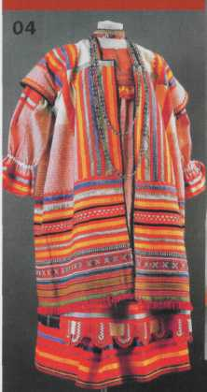
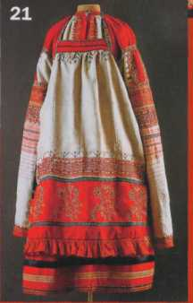
Вариант южного русского костюма: костюм Рязанской губернии

Slide 2
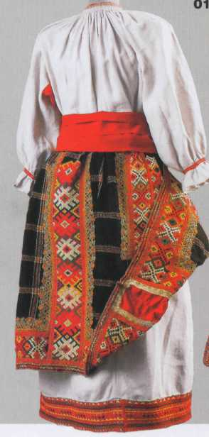
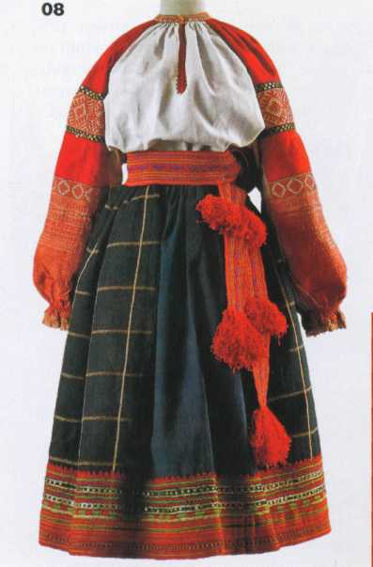
Вариант южного русского костюма: костюм Орловской губернии

Slide 3
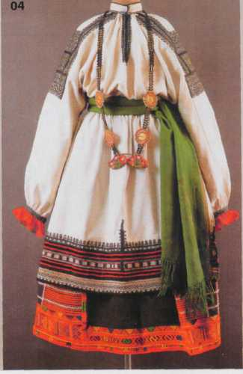
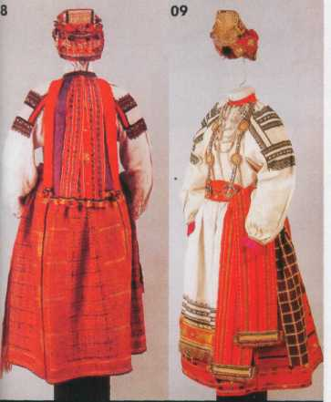
Вариант южного русского костюма: костюм Воронежской губернии

Slide 4
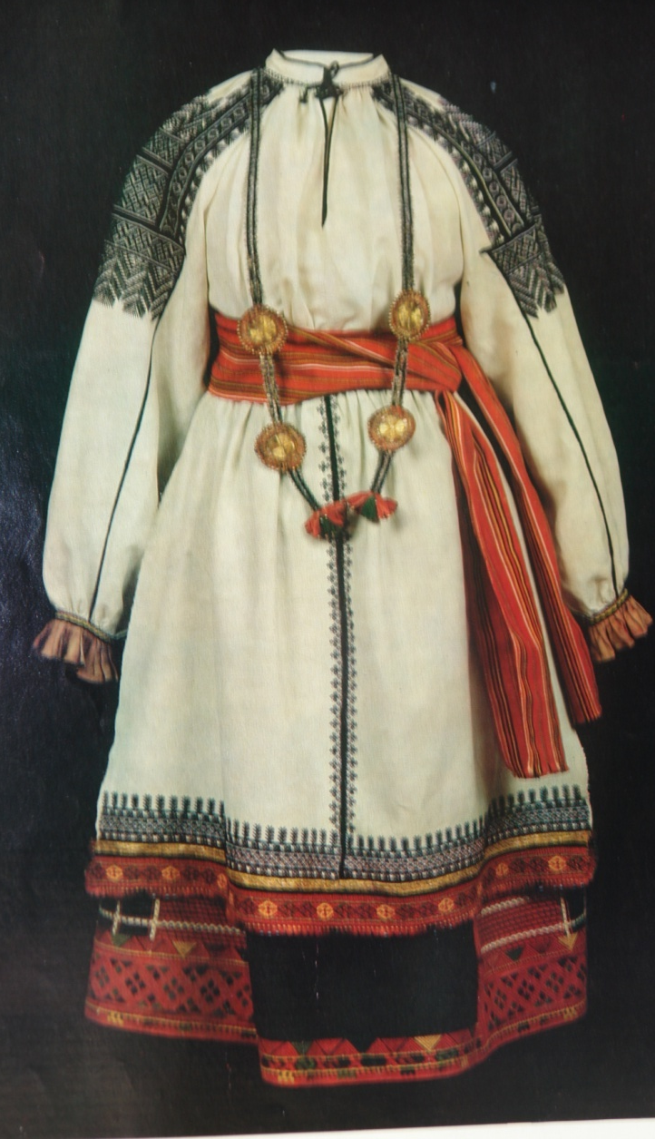
Женский праздничный костюм. Воронежская губерния. Конец XIX в.

Slide 5
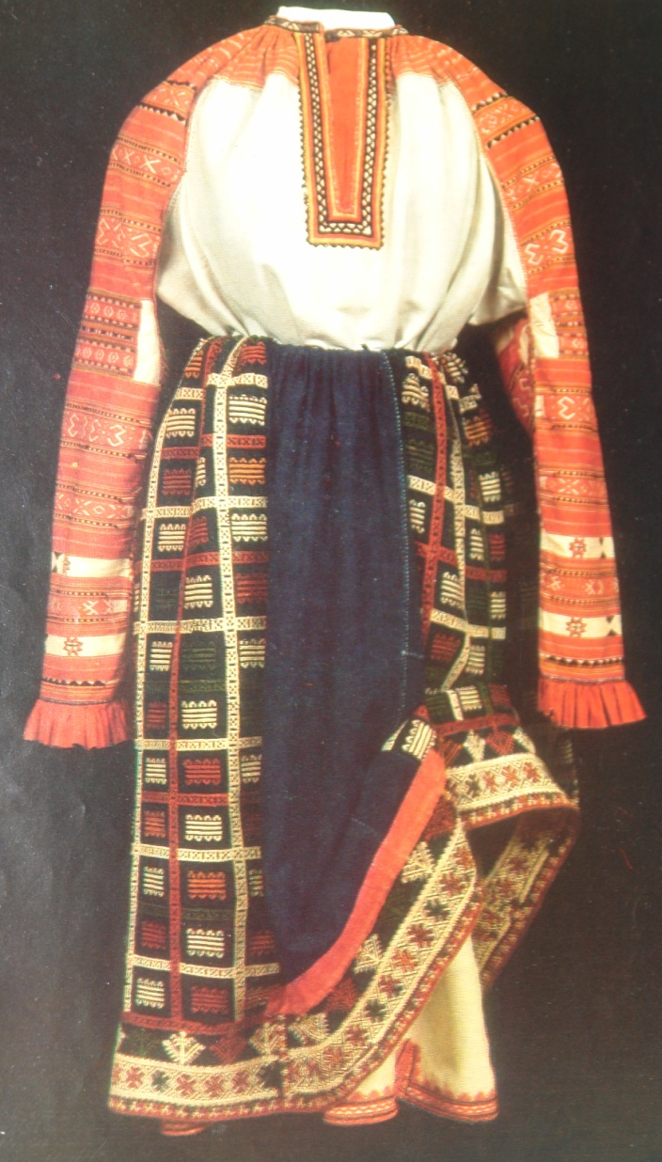
Женский праздничный костюм. Смоленская губерния. Конец XIX в.

Slide 6
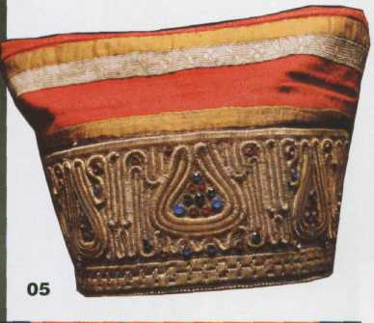
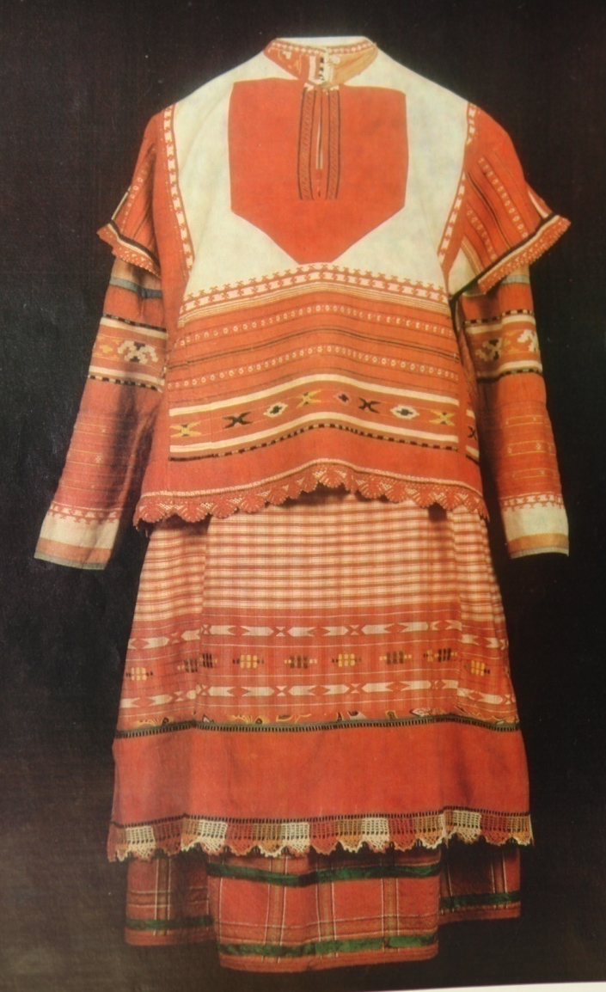
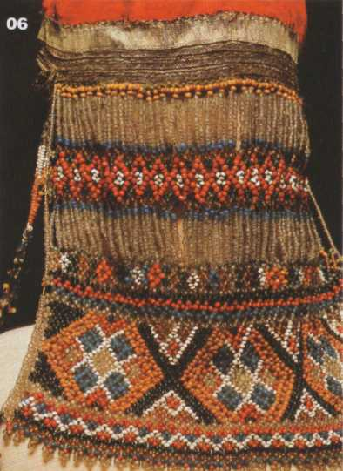
Женский праздничный костюм. Рязанская губерния. Конец XIX в.

Slide 7
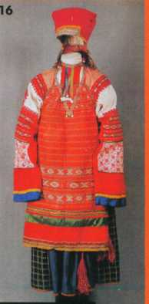
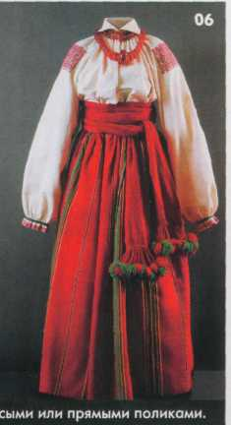
Женский праздничный костюм. Тамбовская губерния. Конец XIX в.

Slide 8
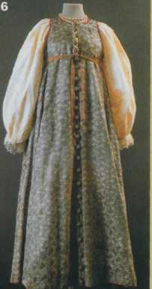
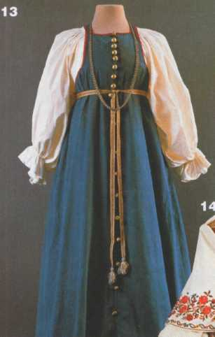
Вариант северного русского народного костюма

Slide 9
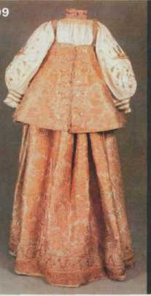
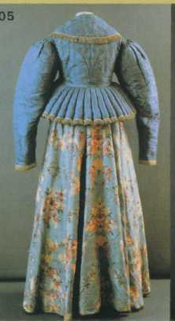
Вариант северного русского народного костюма

Slide 10
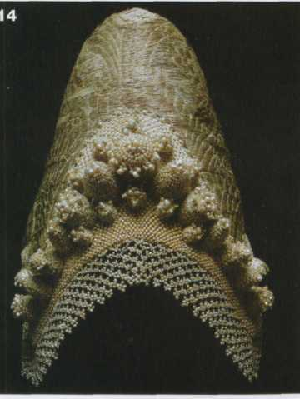
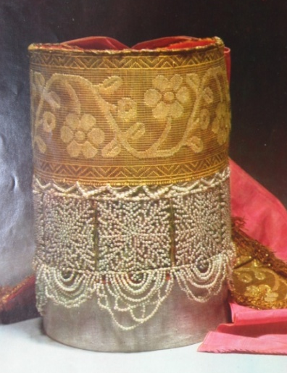
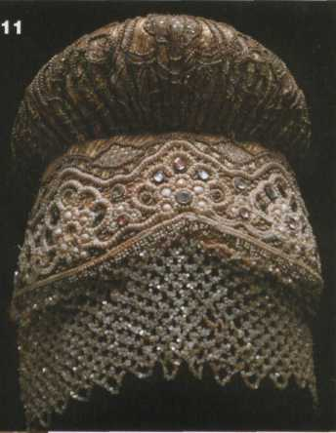
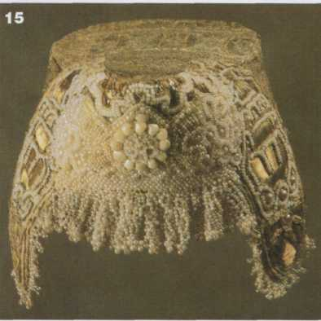
Головные уборы северного русского народного костюма

Slide 11
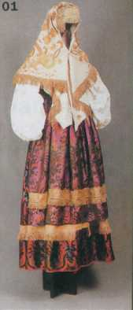
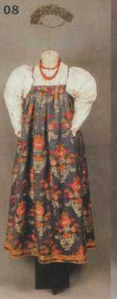
Вариант северного русского народного костюма

Slide 12
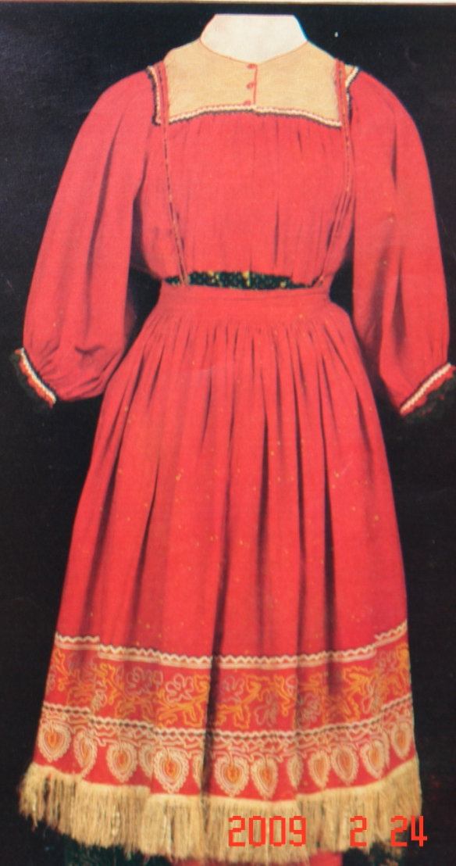

Каргопольский женский праздничный костюм. Конец XIX в.

Slide 13
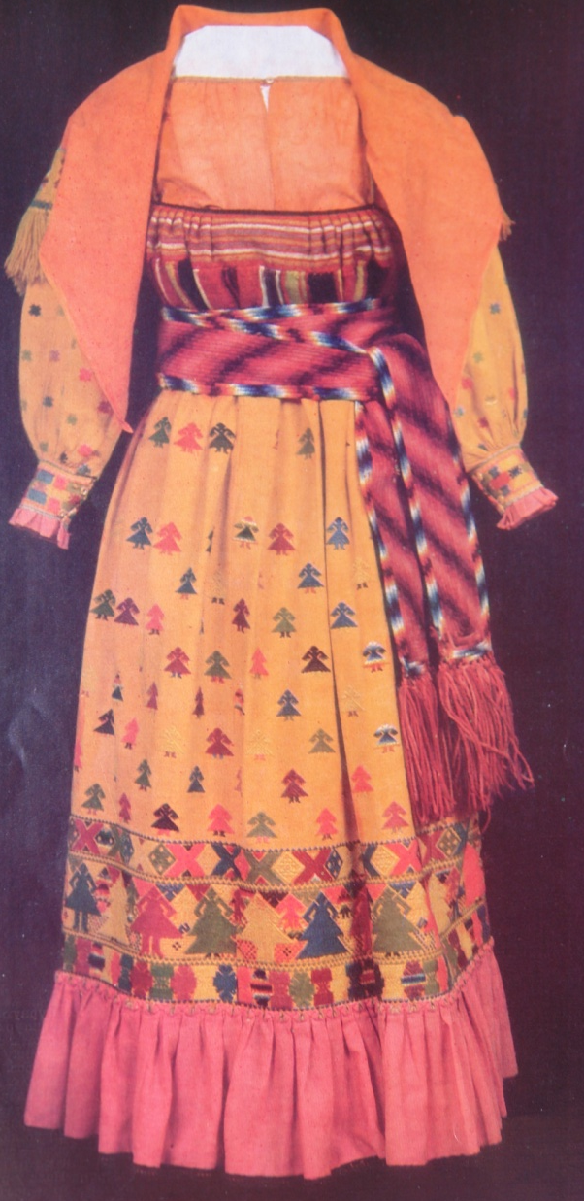
Великоустюжский женский праздничный костюм. Конец XIX в.

